Slide 1
《算法设计与分析》
多纬背包问题 分析文档
作者：何刚
班级：计算机172班
学号：201706401219
时间：2019年7月5日

Slide 2
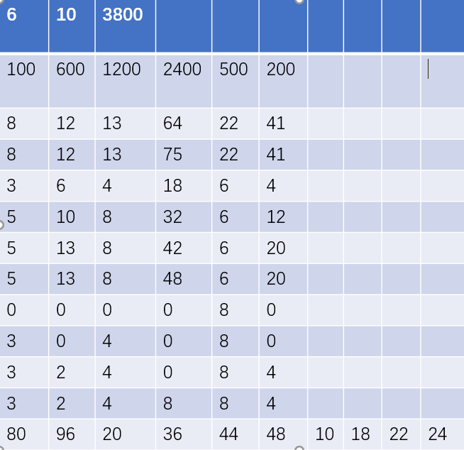
0 | 1 | 2 | 3 | 4 | 5 | 6 | 7 | 8 | 9
列数
0
1
2
3
4
5
6
7
8
9
10
11
12
物品个数、物品约束条件个数、背包最大价值
每个商品对应的价值
每一列代表不同商品的同一种条件，每一行代表不同商品的不同条件
不同商品的不同维度的约束条件，第一个数对应的是第2行所有条件的约束，以此类推。
数据分析
行数

Slide 3
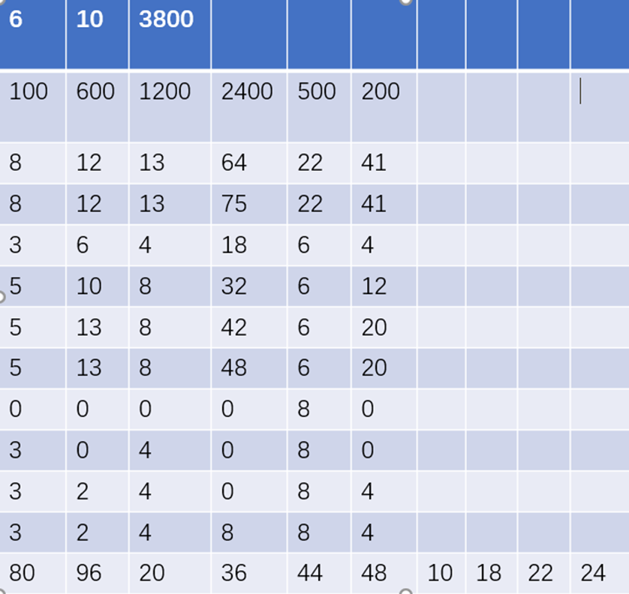
问题分析
如何在给定商品个数、商品约束条件个数、背包最大价值这三个条件的约束下，求多维背包问题。
从背包约束条件可以看出，可以把每个6个商品的不同约束条件分成一维的背包问题
一维背包问题
（回溯法）

Slide 4
采用技巧
如何在给定商品个数、商品约束条件个数、背包最大价值这三个条件的约束下，求多维背包问题。
从背包约束条件可以看出，可以把每个6个商品的不同约束条件分成一维的背包问题
路径个数
路径
…
一维背包问题
(回溯法)
2 | 101101 | 101111
3 | 111011 | 110011 | 100011
…… | …… | …… | ……
路径（100101）
路径记录表
最优价值
 | 价值记录
2400 | 3800
2700 | 3700 | 3800
…… | …… | ……
…
价值记录表

Slide 5
维度：M
执行次数：c=0
路径个数：n
维度记录数：m=0
程序流程图
读取数据
第一行第n-1个路径
拆分成一维背包问题，第m+0维
公共解个数等于商品个数？
执行次数c等于维度数M？
Y
路径记录表的第一行的第n个路径开始
Y
输出最优商品选择和价值
m+1
N
0表示不选择
N
到达叶子节点？
当前价值与条件是否符合要求？
1表示选择
N
Y
Y
回溯法
填写路径记录表和价值记录表，c+1

Slide 6
总结
我的算法核心：
多维背包分割成多个一维背包问题，让困难的问题简单化。使用回溯法，对应的路径记录表，价值记录表。可以很快地找到路径一样的最优解。
根据路径来寻找最优解，可以得到最终的解和价值，根据路径可以相应判断出所选的商品的序号，可输出对应商品序号。
算法时间复杂度：O(N*2^n) N：商品的个数 n:约束的个数
此算法的不足：
1.时间复杂度过大，当商品个数超过40个就运行时间个数变久
2.数据格式过于死板，没有灵活的数据格式
3.当得到的数据规模过大，由于java的数组是定长的，无法根据实际变动，容易出现数组下标越界。
解决不足问题的设想：
1.使用其他复杂度更低的算法
2.使用弱语言来定义写算法，数组可动态增长
3.使用多线程来解决多个一维问题，让算法同时进行，不易出现超时现象O(2^n)

